Slide 1
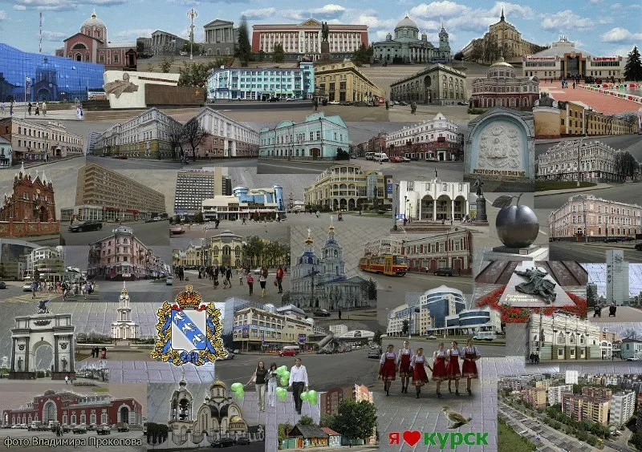
ЛЕТОПИСЬ В КАМНЕ

Slide 2
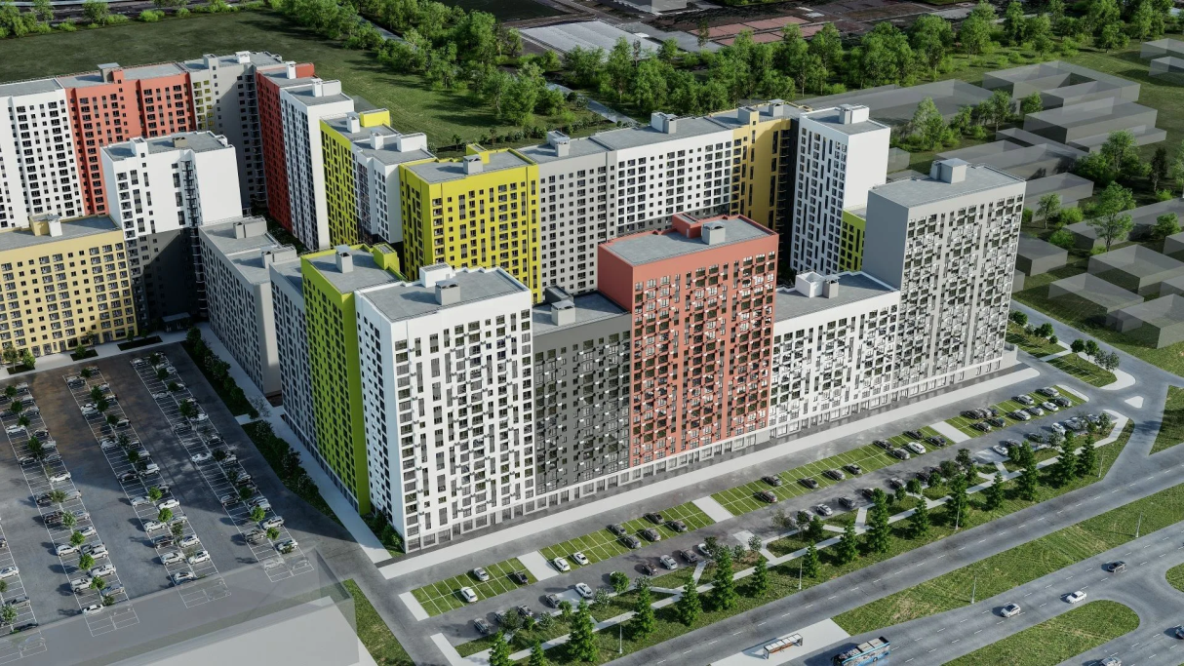
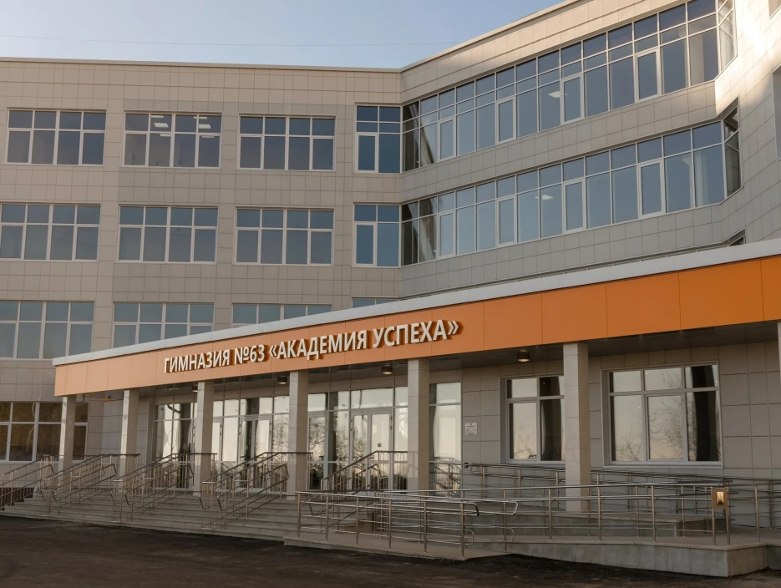
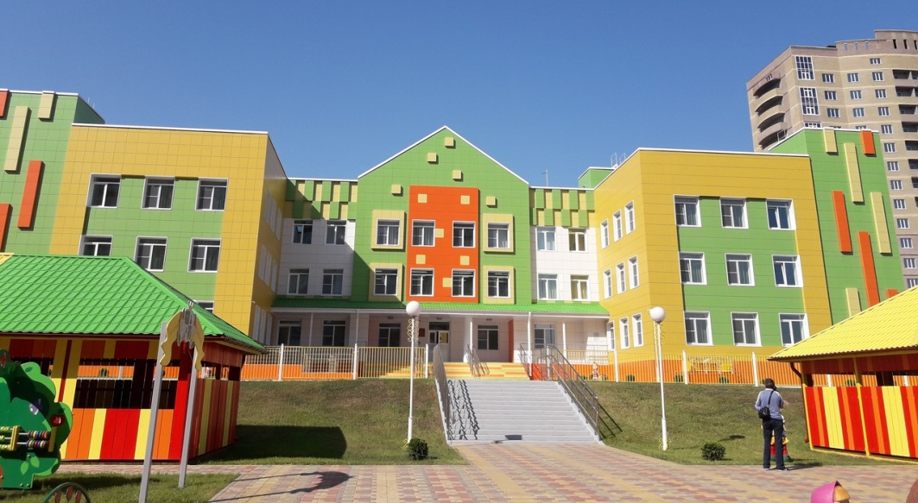
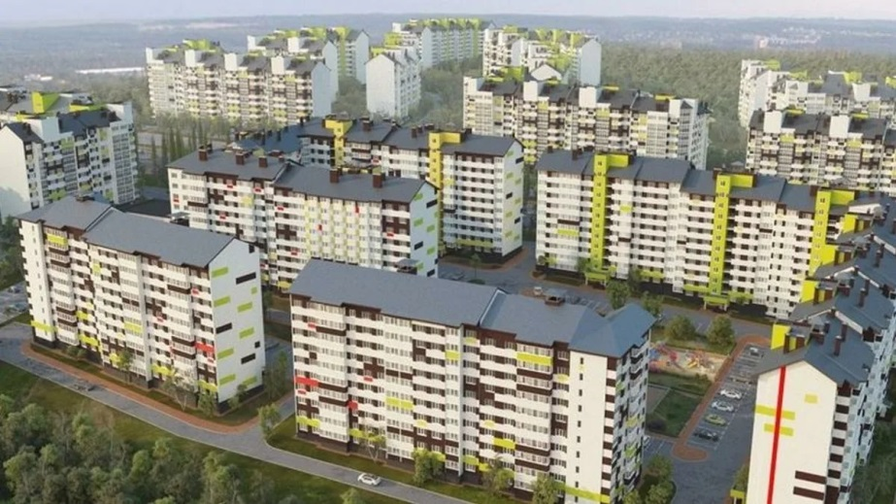
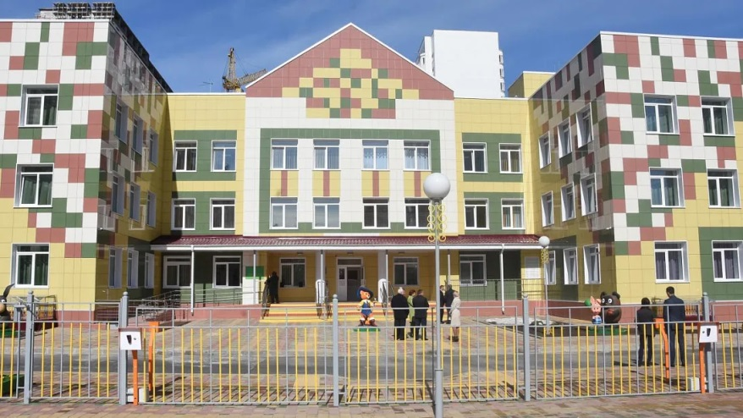
КУРСКИЕ НОВОСТРОЙКИ

Slide 3
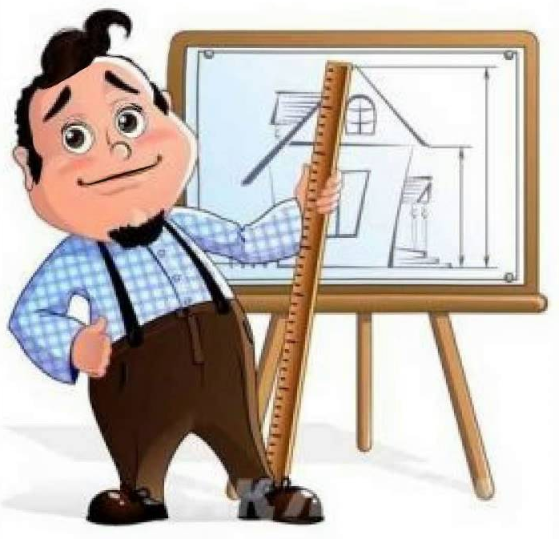
АРХИТЕКТОР -
С ДРЕВНЕГРЕЧЕСКОГО ЯЗЫКА ПЕРЕВОДИТСЯ КАК ГЛАВНЫЙ СТРОИТЕЛЬ.

Slide 4
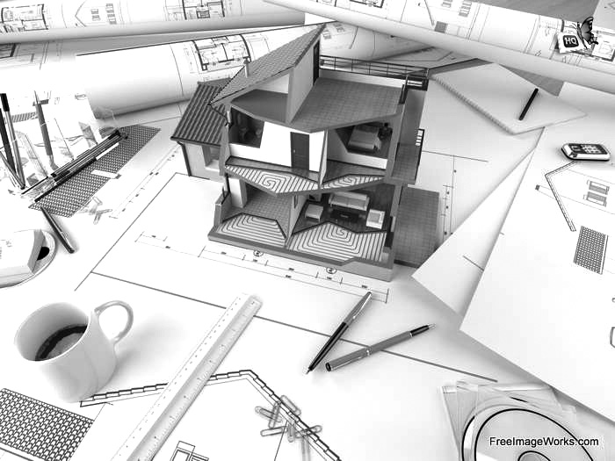
Архитектор должен уметь красиво рисовать и чертить

Slide 5
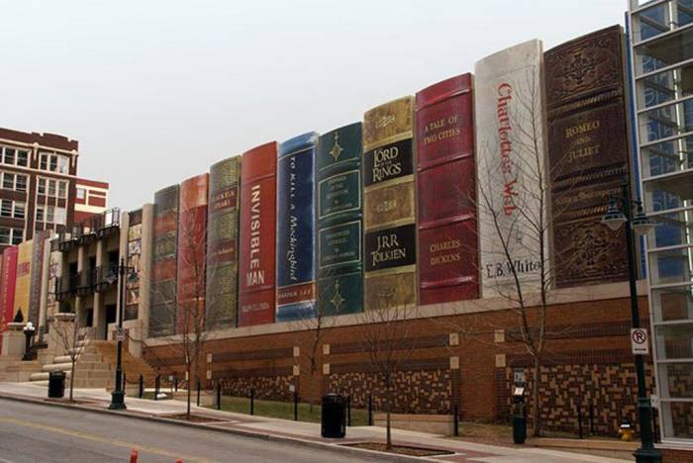
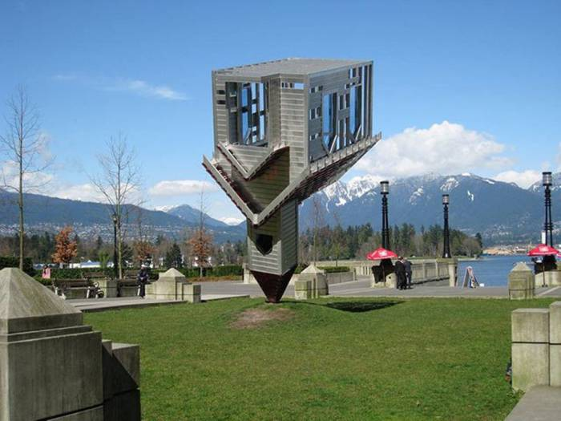
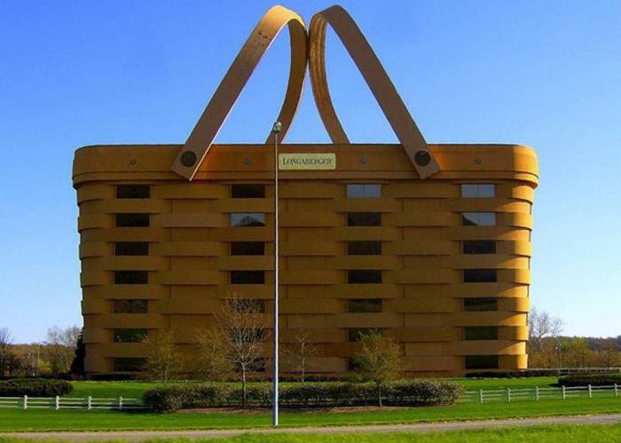
Архитекторы – творческие люди, они придумывают такие здания, которых еще не было.

Slide 6
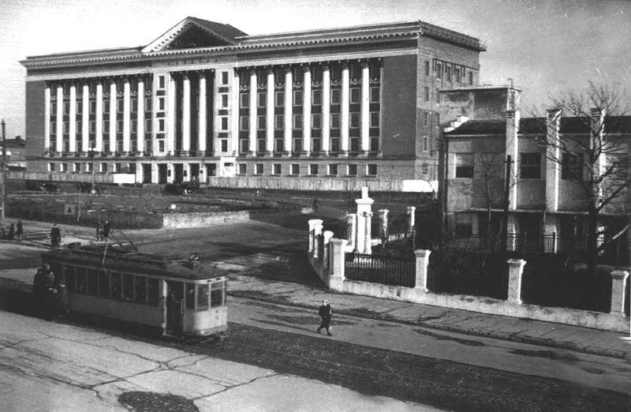
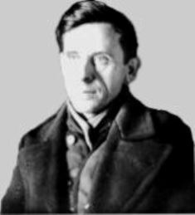
ЗНАМЕНИТЫЕ ЗЕМЛЯКИ-АРХИТЕКТОРЫ
Алексей Григорьевич Шуклин

Slide 7
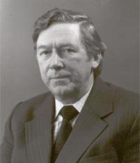
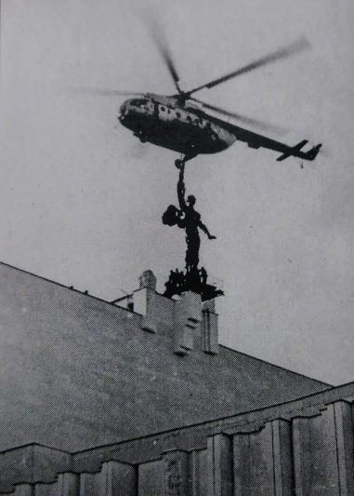
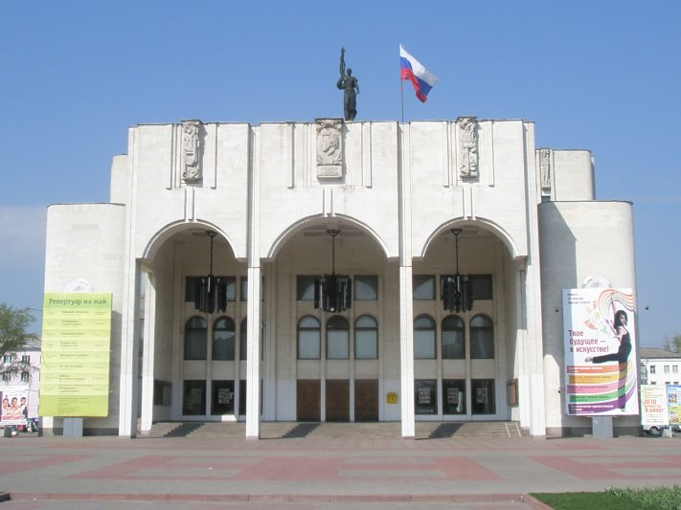
Евгений Григорьевич Розанов

Slide 8
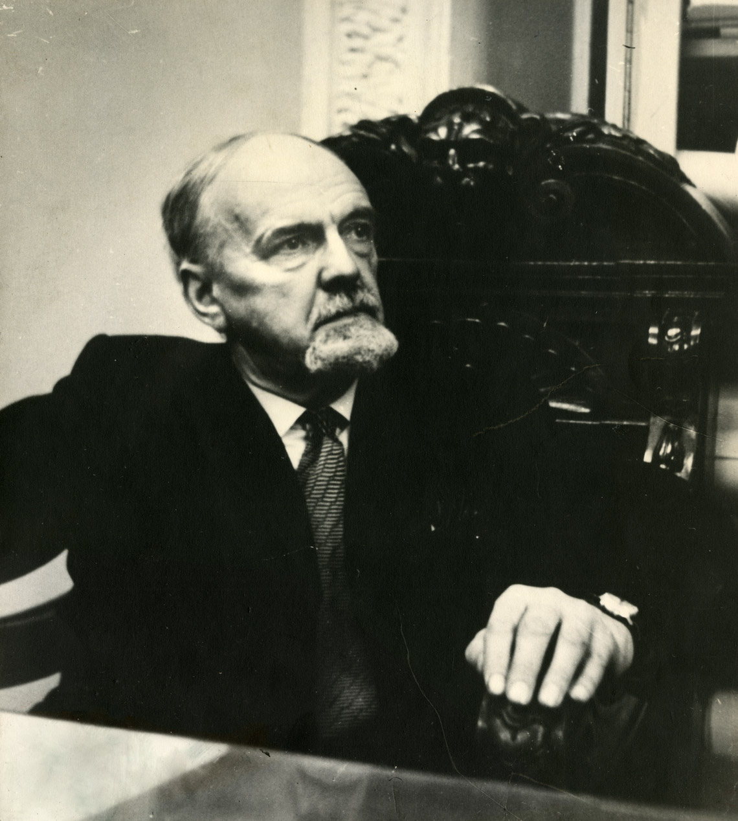
Игорь Георгиевич Явейн

Slide 9
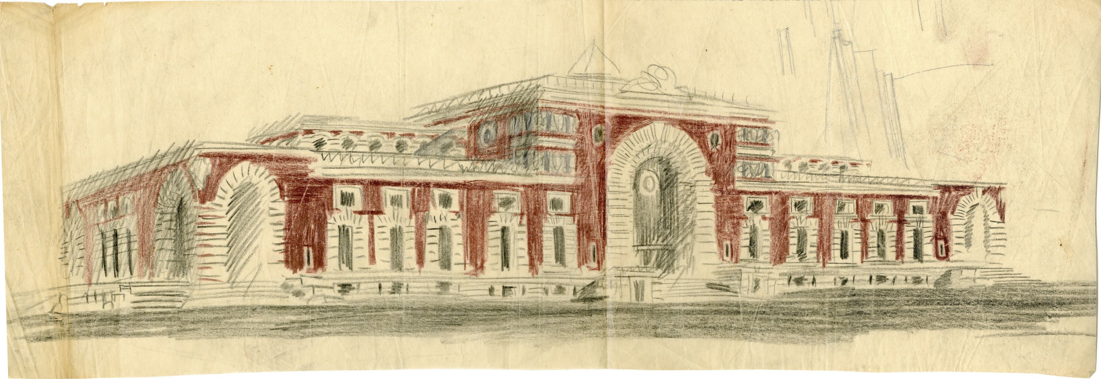
Проект. 1945–1947 годы. Фасад со стороны города Перспектива. Эскиз. Бумага, карандаш, цветной карандаш
Железнодорожный вокзал в г. Курске

Slide 10
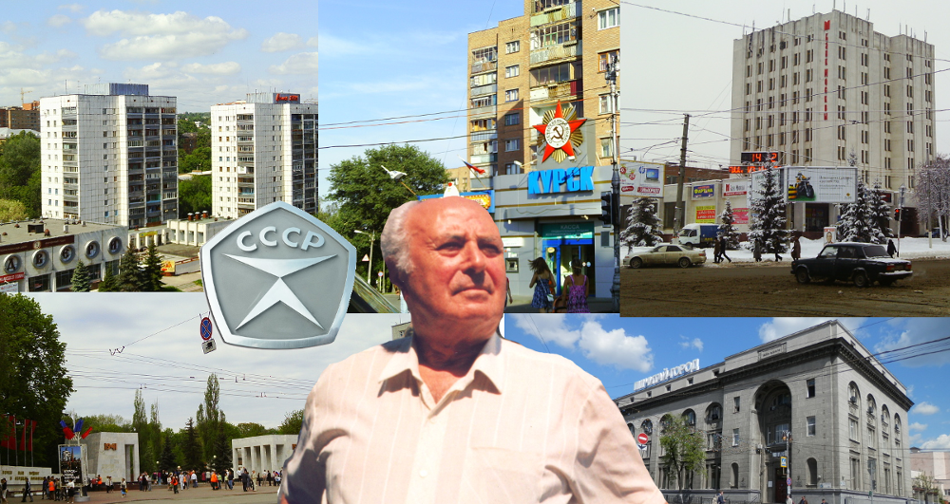
Марк Львович Теплицкий
Коллаж Николая Руцкого. Использованы авторские фотографии архитектурных творений Марка Теплицкого.

